Slide 1
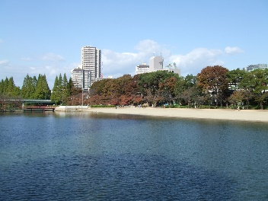
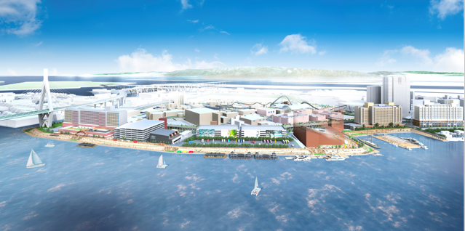
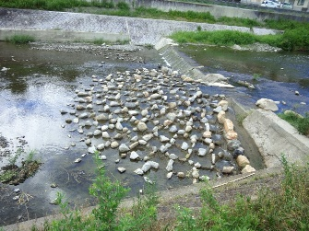
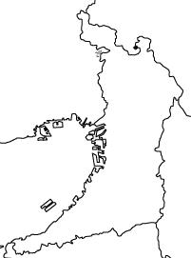
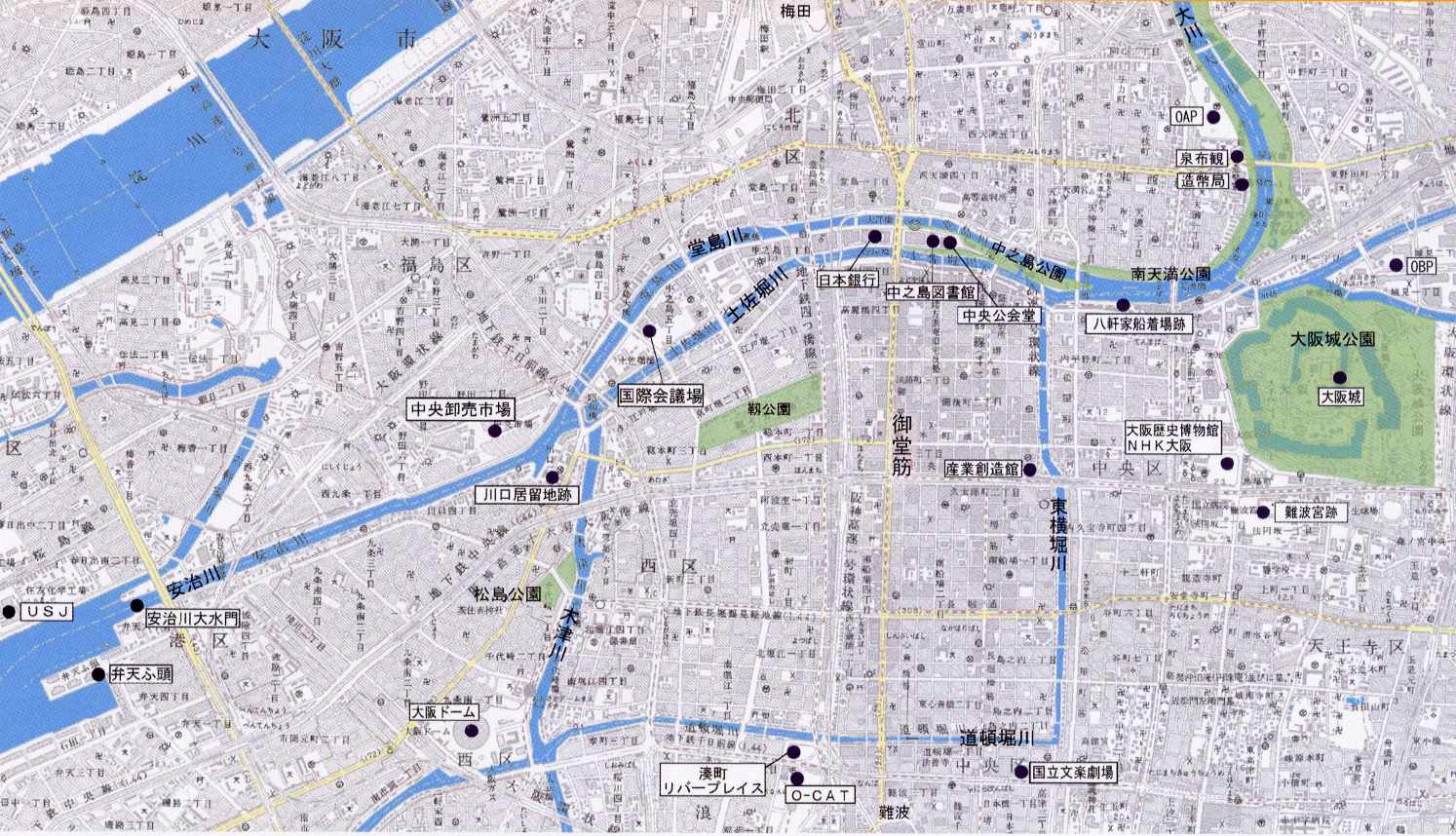
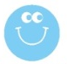
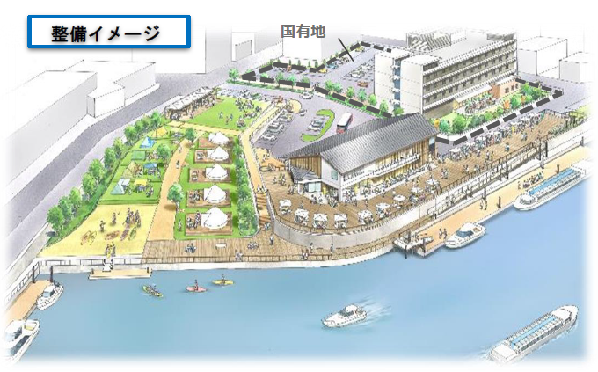
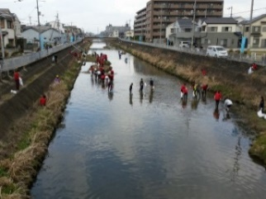
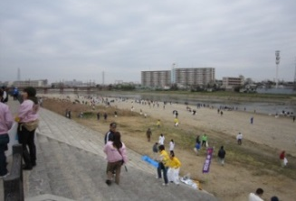
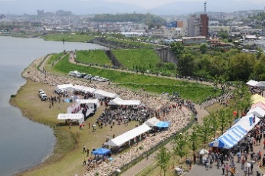

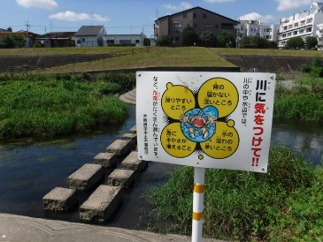
ポイント-３：地域の特色を活かした川づくり
大阪が持つ特色を“活かし”、行政、経済界、NPO、住民など、人と人を“つなぎ”、みなさまと“楽しむ”水辺づくりをめざすため、地域と一体となった水辺環境の整備や、都市・地域再生等利用区域の指定による河川占用許可の規制緩和など、河川を利用した賑わい空間の創出を行っています。また河川をより安全に利用いただける取組も行っています。
①大阪ふれあいの水辺づくり
③安治川右岸
（桜島入堀上流）
④安威川ダム周辺整備
（ダムパークいばきた）
⑤芥川・ひとと魚にやさしい
川づくり
（芥川かわまちづくり計画）
  水辺に親しむ「砂浜ゾーン（愛称：桜ノ宮ビーチ）」と生物の多様性に配慮した「自然再生ゾーン」を整備し、ビーチスポーツや自然観察などに利用されています。
令和４年３月に特区指定(※1)し、今後、大阪市此花区、都市整備推進センターなどにより水辺の賑わいづくりが進められる予定です。
  茨木市と連携し、安威川ダム周辺の賑わいづくりを推進しています。
  高槻市、地元住民などと連携し、アユの遡上に必要な魚道を整備し、環境学習等に役立てています。
１
４
５
淀川
３
左図
６
大阪城港
（整備中）
大和川
８
７
②安治川左岸
（中之島GATEターミナル）
⑥恩智川クリーンリバー
プロジェクト（浮遊ごみ対策）
⑦河川清掃活動
大和川･石川クリーン作戦
２
今後、特区指定(※1)し、府民文化部により、海船と川船の乗換ターミナルとなる船着場とそれと一体となった賑わい施設が整備される予定です。
  地域と協働で河川美化活動を行います。（令和４年度は、国、大阪府、13市町村、府民約11,000人が参加）
  浮遊ごみ対策の効果的な啓発や流域の清掃などに取り組みます。
⑧狭山池を活かした賑わいの創出
アドプト・リバー・プログラム(※2)
※１ 特区指定
「都市・地域再生等利用区域」の指定を行うことで、河川敷地にオープンカフェなどの賑わい施設の設置が可能となります。
※２ アドプト・リバー・プログラム
府が所管する河川の一定区間において、地域の団体などに継続的に美化活動を行っていただくもの。
地域主体により「狭山池まつり」や「クリーン・アクション」など狭山池を中心とした活動が行われています。
  地域との協働により、清掃や緑化などのボランティア活動を支援します。
  （令和５年４月時点で200団体を認定）
川の安全利用への取組
河川敷での散歩や、魚の観察など、川は地域の憩いの場所でもあります。一方で、川には命にかかわる危険も潜んでいます。
川に近づく際の危険（急な増水や深みに注意など）をお知らせするために、ホームページで周知をしたり、川の近くに看板を設置する等の注意喚起を行っています。
※ホームページ「川をよく知ろう！-水難事故を防ぐために-」
https://www.pref.osaka.lg.jp/kasenkankyo/kawawoyokushirou/index.html
注意喚起看板

